Slide 1
Tuần 27
Bài 76: So sánh các số có ba chữ số - Tiết 2
TOÁN 2
Tập 2

Slide 2
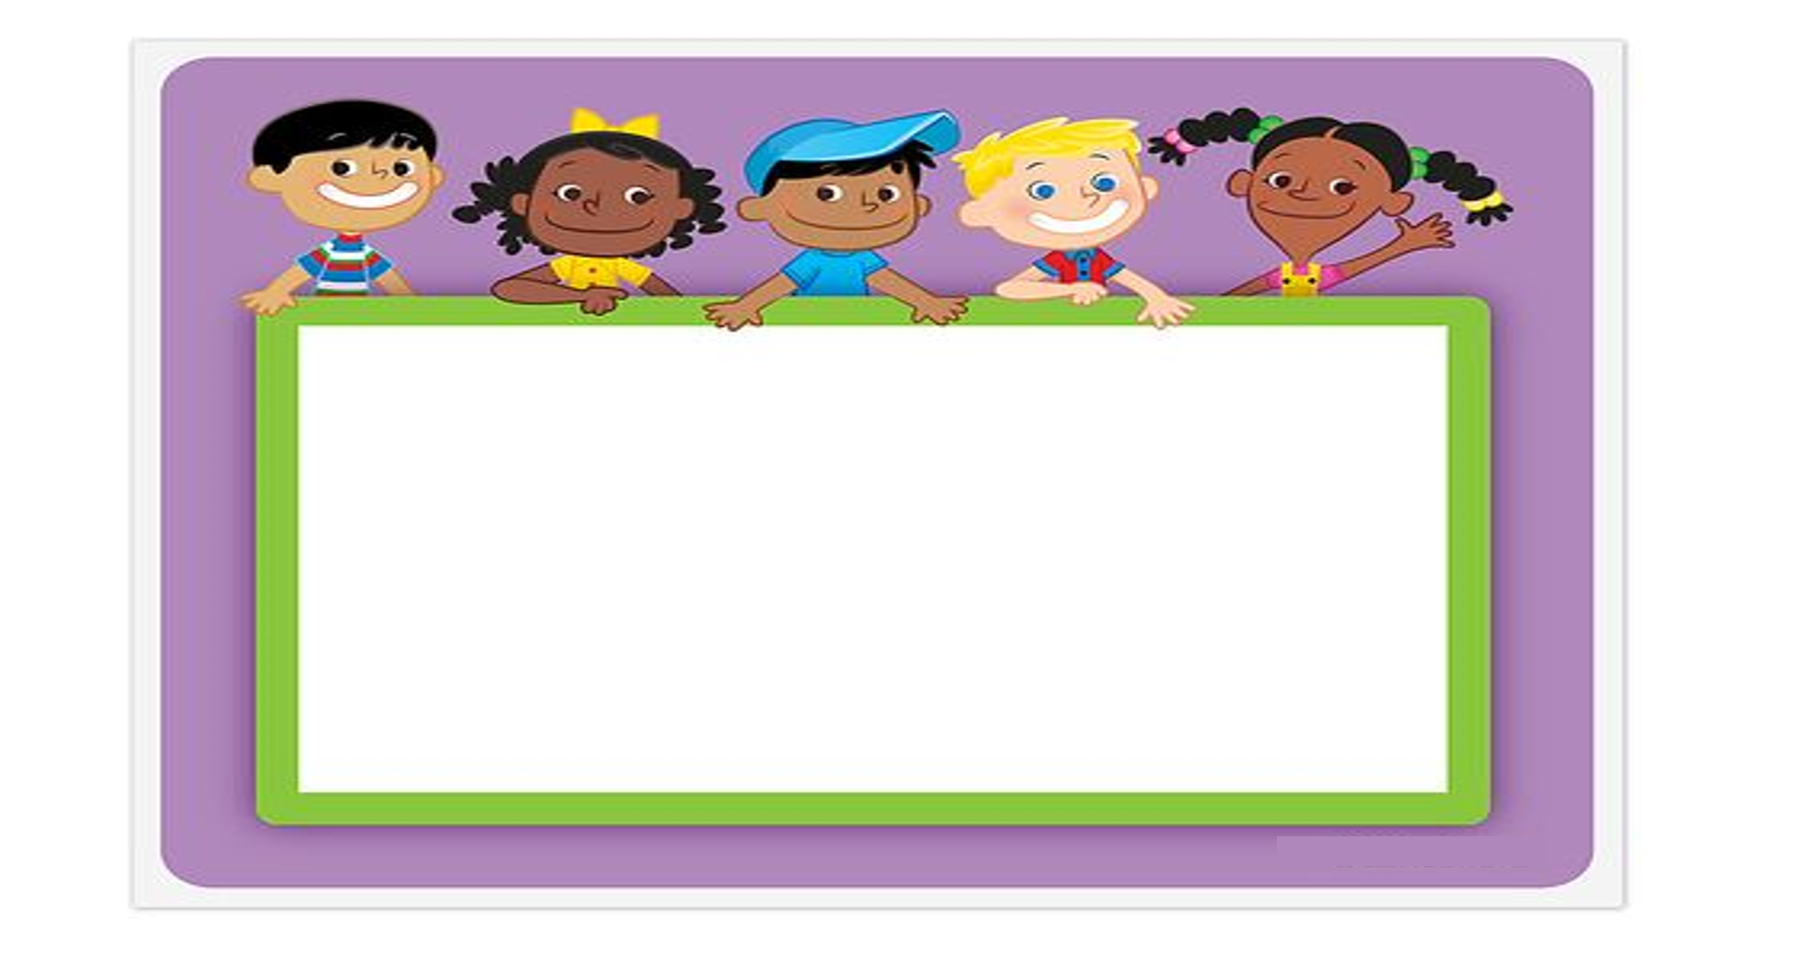
KHỞI ĐỘNG

Slide 3



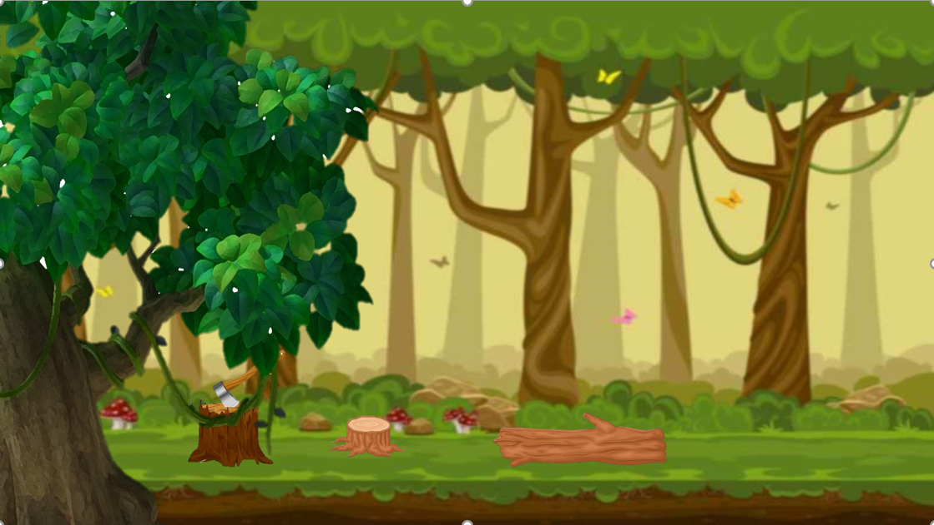







BẢO VỆ
RỪNG XANH

Slide 4

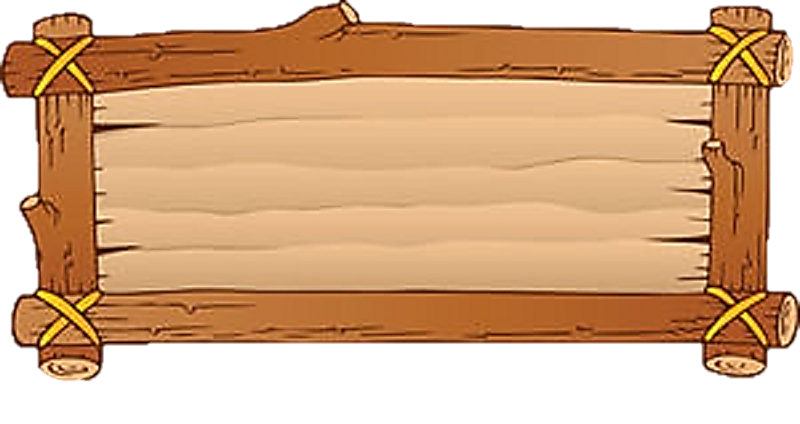
Trả lời đúng các câu hỏi
để giúp các chú khỉ
ngăn chặn hành vi
phá rừng của nhóm lâm tặc

Slide 5





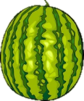













1
2
3
4

Slide 6
310 ….301
A. <
B. >
C. =

Slide 7
640 …. 640
A. <
B. >
C. =

Slide 8
189 … 200
A. <
B. >
C. =

Slide 9
463…. 467
A. <
B. >
C. =

Slide 10




LUYỆN TẬP –
THỰC HÀNH

Slide 11

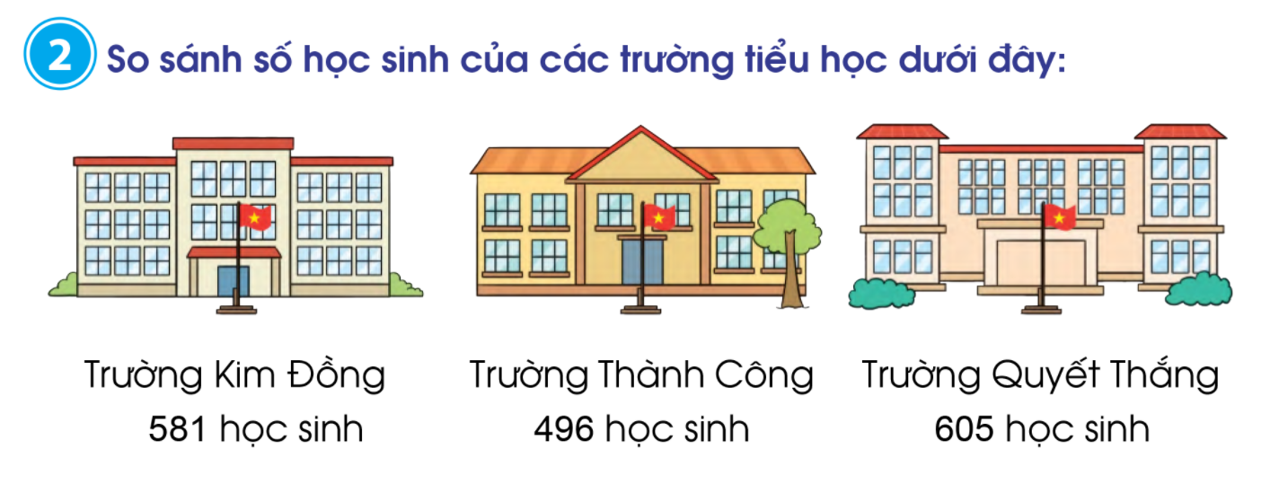

2
So sánh số học sinh của các trường tiểu học dưới đây:
z
THẢO LUẬN NHÓM

Slide 12
2
So sánh số học sinh của các trường tiểu học dưới đây:
z
Trăm | Chục | Đơn vị
400 < 500 < 600
581
5
8
1
Vậy 496 < 581 < 605
496
4
9
6
hay 605 > 581 > 496.
605
6
0
5

Slide 13
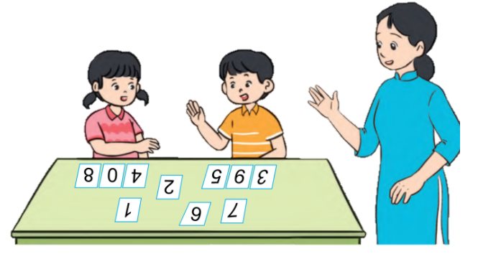
3
Trò chơi “Lập số”
z
- Mỗi người chơi lấy ra ba thẻ số và tạo thành một số có ba chữ số.
- Người nào có số lớn hơn là thắng.
Hãy chơi nhiều lần, lưu ý mỗi thẻ số chỉ lấy 1 lần.

Slide 14


Để có thể làm tốt các bài tập trên em nhắn bạn điều gì?
Bài học hôm nay em biết thêm được điều gì?

Slide 15


DẶN DÒ

Slide 16


